Slide 1
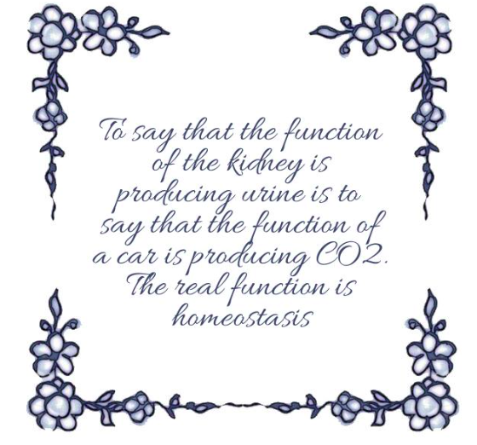
Renale tubulaire acidose
N. Buijsse, semi-arts 02-01-2023

Slide 2
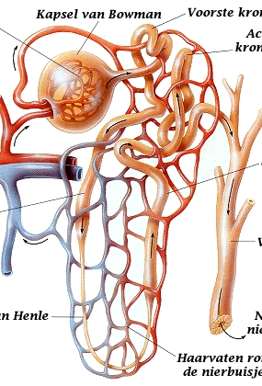
Inhoud
Casus
Metabole acidose
Fysiologie zuur/base homeostase nieren
Renale tubulaire acidose

Slide 3
Casus: Patient A (57 jaar)
SEH presentatie: algehele malaise VG: onverklaarde repeterende metabole acidoses wv start natriumbicarbonaat 3dd500mg. A/ toenemend vermoeid sinds een week, misselijk, 1x gebraakt LO/ Tachypnoe 24/min Lab/ geen bijzonderheden Arterieël gas: pH 7.28, pCO2 4.1, p02 100mmHg, Bicarbonaat 13 Zuur/base stoornis?
Notes:
-2 patienten met RTA gezien, 1 werd het van verdacht.

Slide 4
Casus: Patient A (57 jaar)
SEH presentatie: algehele malaise VG: onverklaarde repeterende metabole acidoses wv start natriumbicarbonaat 3dd500mg. A/ toenemend vermoeid sinds een week, misselijk, 1x gebraakt LO/ Tachypnoe 24/min Lab/ geen bijzonderheden Arterieël gas: pH 7.28, pCO2 4.1, p02 100mmHg, Bicarbonaat 13 Metabole acidose
Notes:
-2 patienten met RTA gezien, 1 werd het van verdacht.

Slide 5
Casus: Patient A (57 jaar)
SEH presentatie: algehele malaise VG: onverklaarde repeterende metabole acidoses wv start natriumbicarbonaat 3dd500mg. A/ toenemend vermoeid sinds een week, misselijk, 1x gebraakt LO/ Tachypnoe 24/min Lab/ geen bijzonderheden Arterieël gas: pH 7.28, pCO2 4.1, p02 100mmHg, Bicarbonaat 13 Metabole acidose → Chloride wordt nabepaald. Aniongap: 9 mmol/l
Notes:
-2 patienten met RTA gezien, 1 werd het van verdacht.

Slide 6
Casus: Patient A (57 jaar)
SEH presentatie: algehele malaise VG: onverklaarde repeterende metabole acidoses wv start natriumbicarbonaat 3dd500mg. A/ toenemend vermoeid sinds een week, misselijk, 1x gebraakt LO/ Tachypnoe 24/min Lab/ geen bijzonderheden Arterieël gas: pH 7.28, pCO2 4.1, p02 100mmHg, Bicarbonaat 13 → Chloride wordt nabepaald. Aniongap: 9 mmol/l Normal anion-gap metabole acidose
Notes:
-2 patienten met RTA gezien, 1 werd het van verdacht.

Slide 7
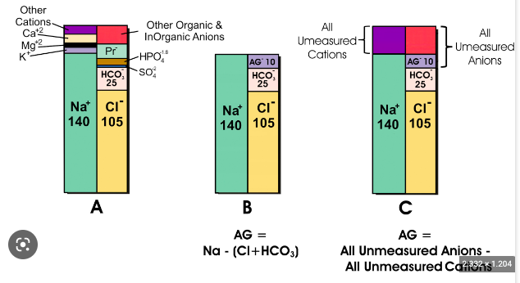
Anion gap
Fictief tekort. ’The only gap is the gap in our measurements’

Slide 8
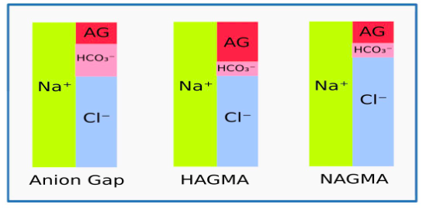
High anion gap versus low anion gap
Normochloremische metabole acidose
Hyperchloremische metabole acidose

Slide 9
High anion gap versus low anion gap
Normochloremische metabole acidose
Hyperchloremische metabole acidose
Waarom?
Notes:
-HAGMA: je hebt een endogeen/exogeen negatief geladen zuur dat ervoor zorgt dat de bicarbonaat wegreageert. Er blijft elektroneutraliteit omdat het totaal aantal anionen gelijk blijft -NAGMA: er is geen endogeen/exogeen zuur, maar er is een verlies van HCO3- ergens in het lichaam, dit wordt gecompenseerd doordat de chloride concentratie van het bloed secundair hierdoor wordt verhoogd om de iso-elektriciteit te behouden.

Slide 10
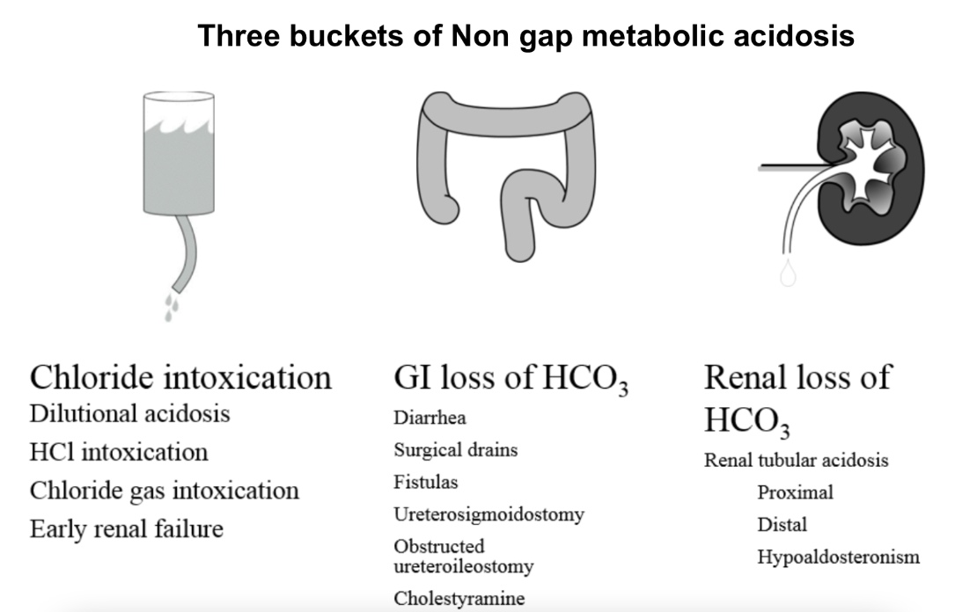
DD non-anion gap metabole acidose
Bron: https://thecurbsiders.com/internal-medicine-podcast/104-renal-tubular-acidosis-kidney-boy-joel-topf-md
Notes:
-GI loss is het meest voorkomend -Chloride intox → Bij ruim infuus, gaat ten koste van HCO3- concentratie.

Slide 11
Fysiologie zuur/base homeostase nieren
1. Reabsorptie van gefiltreerd HCO3-
2. Productie van HCO3-
3. Uitscheiding van H+ → uitscheiding van vrij H+ → uitscheiding van H+ gebufferd aan fosfaat of ammoniak.
Notes:
https://www.youtube.com/watch?v=88dHypAATzQ Bij elk van deze stappen kan het misgaan en past bij een type RTA

Slide 12
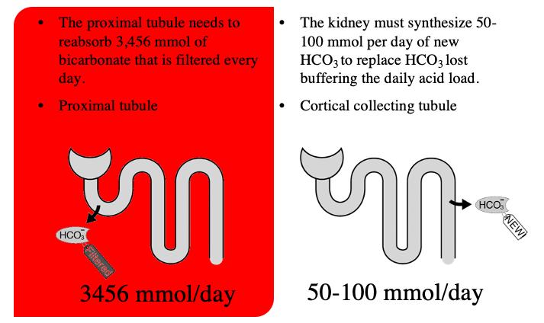
Reabsorptie
Synthese

Slide 13
Reabsorptie HCO3
Proximale tubulus: alle gefilterde bicarbonaat wordt hier geresorbeerd (Proces gaat via koolzuuranhydrases)
Normale plasma HCO3 is 24mmol/l
Normale eGFR 100ml/min = 0.1L/ minuut
1440 minuten per dag
Resultaat: 24 x 0.1 x 1440 = 3456 mmol dagelijks gefilterd!
Notes:
https://www.youtube.com/watch?v=88dHypAATzQ -Niet volledig.

Slide 14
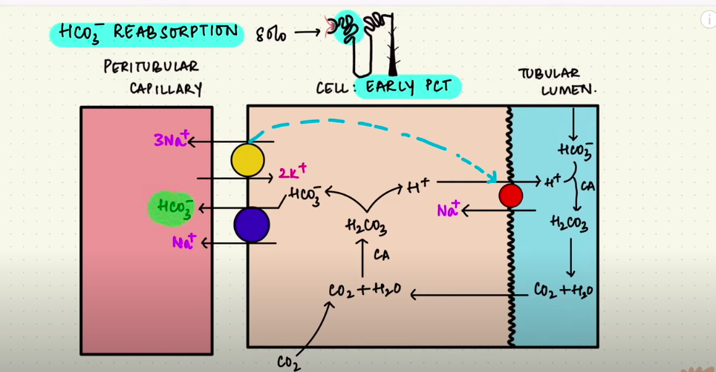
Proximale tubulus: reabsorptie HCO3-
Bron: Acid Base Physiology I Renal regulation I https://www.youtube.com/watch?v=88dHypAATzQ
Notes:
Proximale tubulus: alle gefilterde bicarbonaat wordt hier geresorbeerd (3546 mmol/dag) (Proces gaat via koolzuuranhydrases) -Goed om te weten: Er is een treshold: als je alkalotisch bent gaat dit proces namelijk niet door, dan wil je namelijk HCO3- uitplassen

Slide 15
Proximale tubulus: reabsorptie HCO3-
Tm: 24
Bron: Acid Base Physiology I Renal regulation I https://www.youtube.com/watch?v=88dHypAATzQ
Notes:
Proximale tubulus: alle gefilterde bicarbonaat wordt hier geresorbeerd (3546 mmol/dag) (Proces gaat via koolzuuranhydrases) -Goed om te weten: Er is een treshold: als je alkalotisch bent gaat dit proces namelijk niet door, dan wil je namelijk HCO3- uitplassen. Treshold ligt ongeveer bij 22 mmol/l.

Slide 16
Renale tubulaire acidose type 2 (proximale RTA)
Tm: 15
Bron: Acid Base Physiology I Renal regulation I https://www.youtube.com/watch?v=88dHypAATzQ
Notes:
Proximale tubulus: alle gefilterde bicarbonaat wordt hier geresorbeerd (3546 mmol/dag) (Proces gaat via koolzuuranhydrases) -Goed om te weten: Er is een treshold: als je alkalotisch bent gaat dit proces namelijk niet door, dan wil je namelijk HCO3- uitplassen. Treshold ligt ongeveer bij 22 mmol/l.

Slide 17
Renale tubulaire acidose type 2 (proximale RTA)
De grenswaarde ™ is de maximale plasma concentratie waarbij de proximale tubulus alle HCO3- deeltjes kan reabsorberen
Boven de Tm zal HCO3- niet volledig worden gereabsorbeerd en worden uitgeplast
In Proximale RTA (type 2) is de Tm voor bicarbonaat verminderd van 26 naar 15-20mmol/L → Serum HCO3 daalt naar de treshold waarde

Slide 18
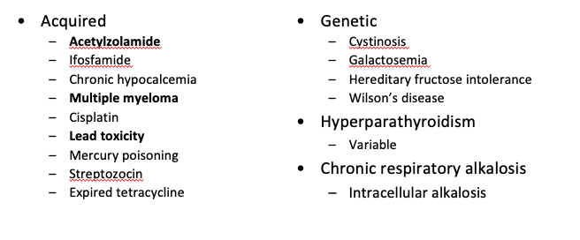
Renale tubulaire acidose type 2 (proximale RTA) Oorzaken

Slide 19
Synthese
Er wordt net zoveel HCO3- gesynthetiseerd als dat er wordt verbruikt. → In volwassenen: 1mmol/kg. → Indien volwassene van 60kg: gemiddeld dagelijks 60 mmol bicarbonaat synthese

Slide 20
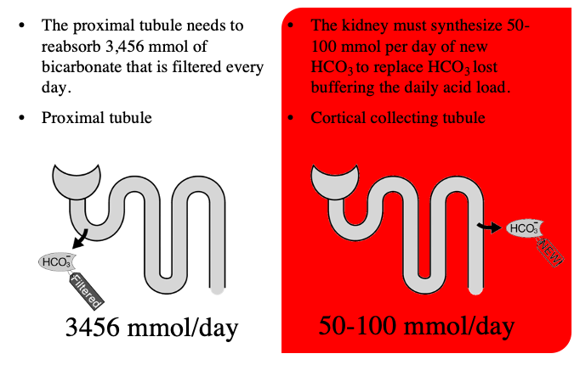

Slide 21
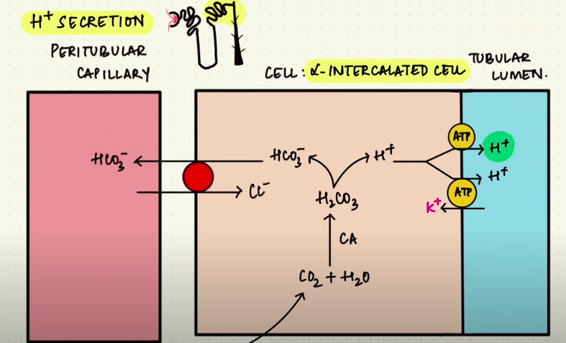
Synthese van HCO3- en excretie van H+

Slide 22
Excretie van H+
Dagelijkse H+ productie: 50 mmol 1. Oplossen
H+ kan oplossen in urine, met als uiterste zuurtegraad een pH van 4.5. → Dit is dus 1000x zo’n hoge H+ concentratie als H+ in het bloed (pH 7.4) → Echter is dit maar 0.04 mmol/l H+ in de voorurine → Dus maar 0.1% van de dagelijkse H+ wordt via oplossing uitgescheden.
2. Binden aan buffers
Ammoniak > fosfaat
Productie van ammoniak kan worden verhoogd door de nier bij acidose.

Slide 23
Excretie van H+

Slide 24
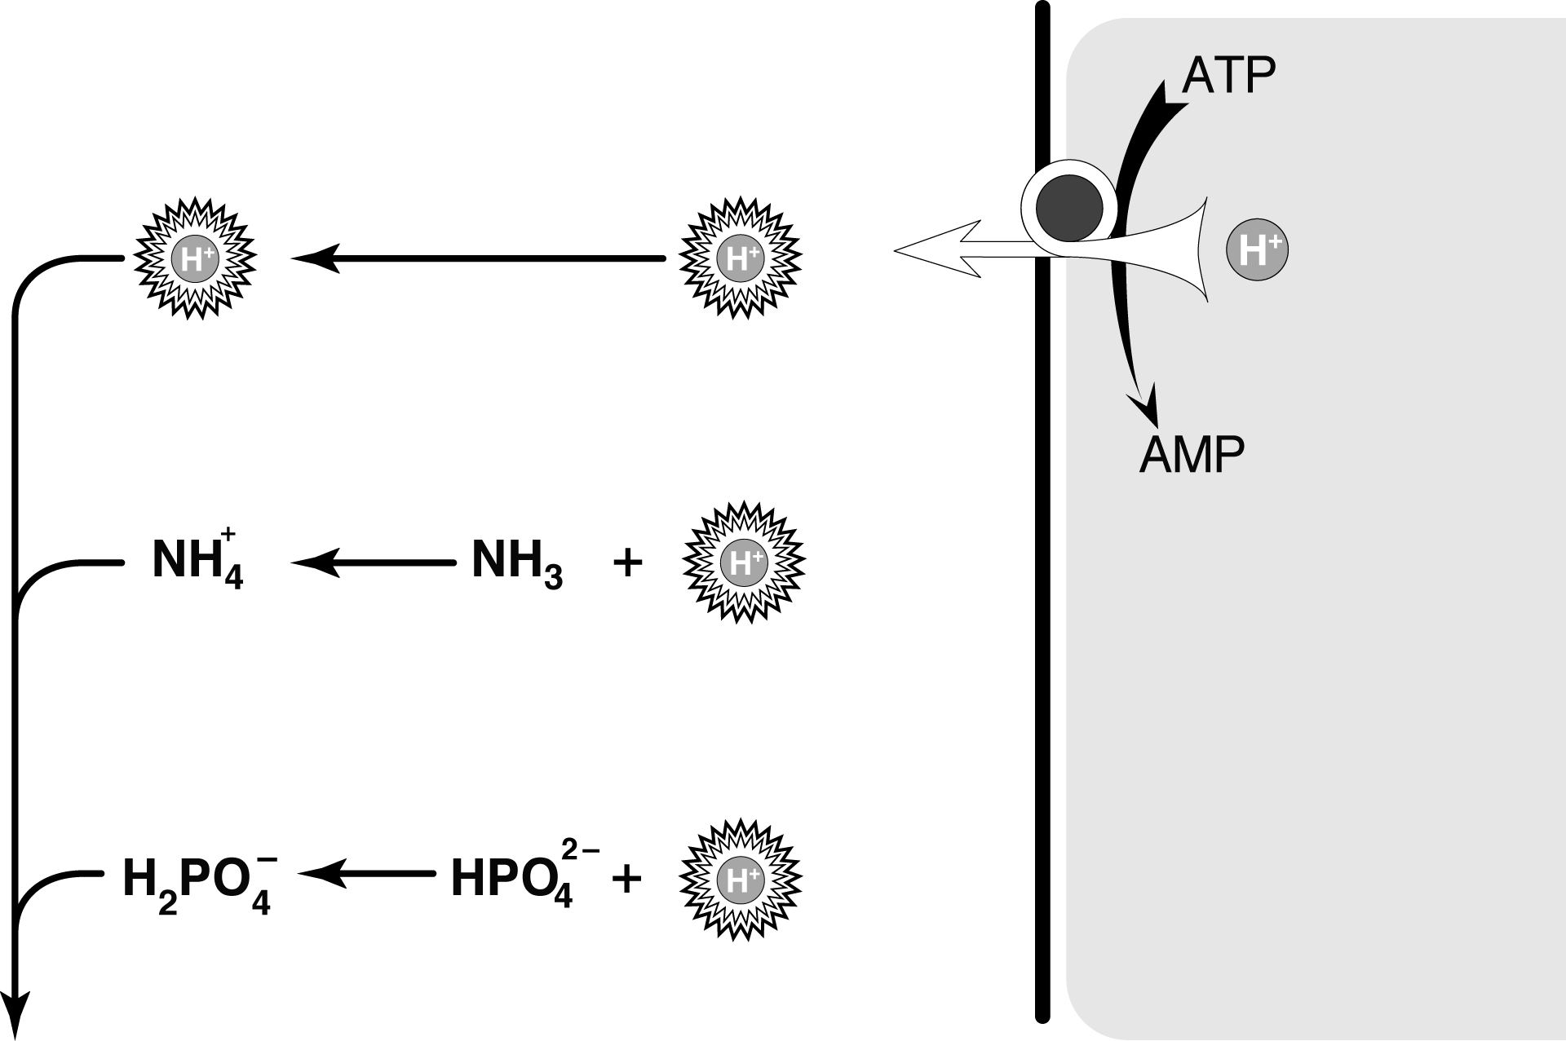
Excretie van H+ (gebufferd)

Slide 25
RTA type 1 (distale RTA)
Notes:
Wat er hier gebeurd is het volgende. De H+ ATPase werk niet meer, waardoor je dus niet meer je urine kunt verzuren. Daardoor zal H+ zich ophopen in de cel, waardoor ook de koolzuuranhydrase reactie zal stoppen en er ook geen HCO3- meer wordt gevormd wat het bloed in gaat. Resultaat: metabole acidose en een hoge urine pH. -Sidenote: dit is de klassieke vorm van RTA type 1, je hebt nog 2 andere varianten van RTA type 1 die niet in de ATP pomp zitten, maar wel leiden tot geen H+ uitscheiding.

Slide 26
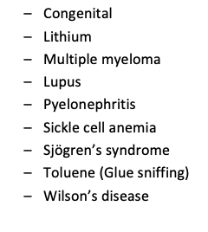
RTA type 1 (distaal) - Oorzaken

Slide 27
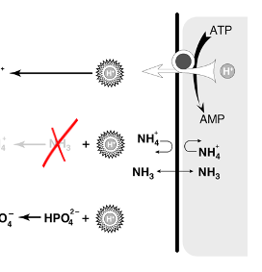
RTA type 4
Chronische hyperkaliëmie – door welke oorzaak dan ook - is de oorzaak!
Chronische hyperkaliëmie leidt tot verminderde ammoniakproductie in de nier.
Verminderde mogelijkheid tot buffering van H+
Meestal milde acidose

Slide 28
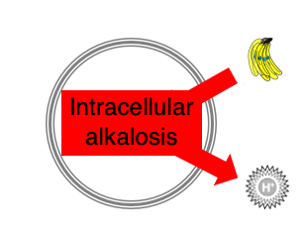
RTA type 4
-Intracellulaire acidose stimuleert renale ammoniak productie -Intracellulaire alkalose remt renale renale ammoniak productie
Hoog extracellulair kalium → Door diffusie ook hoger intracellulair kalium → H+ gaat de cel uit om elektroneutraliteit te houden → intracellulaire alkalose

Slide 29
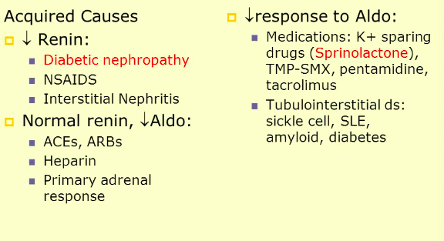
RTA type 4 - Oorzaken
Notes:
Meest voorkomend hyporeninemisch hypoaldosteronisme bij diabetische nefropathie

Slide 30
RTA
Type 2: in proximale tubulus is setpoint te laag → HCO3- wordt uitgeplast
Type 1: In de alfa intercalated cells (distale tubulus) wordt H+ niet uitgescheden in de voorurine en HCO3- minder gesynthetiseerd.
Type 4: Door chronische hyperK minder NH3 productie in renale cellen → Verminderde H+ excretie en secundair hieraan minder synthese HCO3-

Slide 31
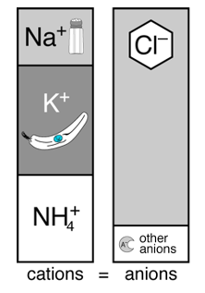
Diagnostiek naar RTA
Urine anion gap bepalen
Urine anion gap: (Na⁺ + K⁺) – Cl–
In de populatie zonder RTA is de anion-gap dus negatief
De NH4+ staat voor de ’effectieve zuurexcretie in de urine’.
Vuistregel: indien er NH4+ in de urine zit is er Meestal geen sprake van een RTA type 1 en 4 (en is dus de anion gap negatief)
Notes:
4e bolletje: natuurlijk niet volledig, je hebt ook nog de fosfaat en het vrije H+, maar dit is wel de overgrote meerderheid.

Slide 32
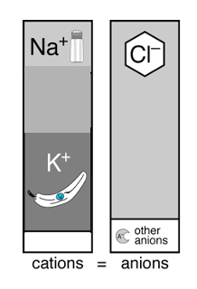
Diagnostiek naar RTA
Indien nauwelijks H+ excretie (Type 1 en 4 RTA) → weinig NH4+ → natrium en kalium zullen hierdoor in concentratie toenemen (om elektroneutraliteit te houden) → positieve anion gap!
Conclusie: een positieve urine anion gap in de aanwezigheid an een metabole acidose is consistent met een RTA
Notes:
4e bolletje: natuurlijk niet volledig, je hebt ook nog de fosfaat en het vrije H+, maar dit is wel de overgrote meerderheid.

Slide 33
Interpretatie van de urine anion gap
Diarree
Negatief
Proximale RTA (Type II)
Zonder behandeling
Negatief (variabel)
Tijdens behandeling (natriumbicarbonaat)
Positief
During acid load
Negatief
Distale RTA (Type 1):
Positief
Type IV RTA
Positief

Slide 34
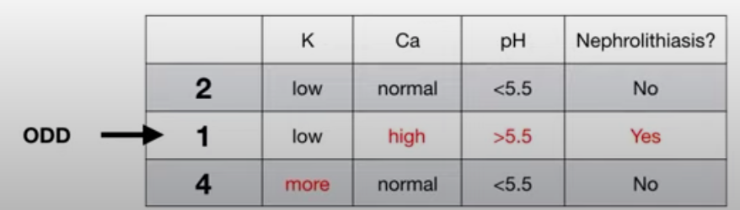
Andere karakteristieken
Chronische acidose → Osteoporose, spierafbraak, progressie CKD
Notes:
Waarom calcium hoog?! → Geen type III: bleek later een combinatie van type 1 en 2 te zijn, berustend op een koolzuuranhydrase probleem.

Slide 35
Specifieke testen
Acid load test → Type I RTA (distaal)
Bicarbonaat infusie test → Type 2 RTA (proximaal)
Urine natrium test → Type 4 RTA

Slide 36
Behandeling
Zoeken naar een onderliggende oorzaak en deze behandelen
Medicamenteus empirisch -natriumbicarbonaat of kaliumcitraat suppletie
Type 4: staken medicatie/behandelen hypo aldosteronisme
Notes:
Sidenote: een type 1 en 4 zijn vrij makkelijk te corrigeren met natriumbic suppletie, dus als je een type 2 verwacht kan je natriumbic ook geven als diagnosticum.

Slide 37
Behandeling
Natriumbicarbonaat 650 mg tablet = 8 mmol bicarbonaat Baking soda, een theelepel = 60 mmol bicarbonaat

Slide 38
Bronnen
Curbsiders internal medicine podcast → ‘Episode 104: Renal tubular acidosis with Kidney Boy, Joel Topf MD, Chief of Nephrology
Hamm et al. Acid-Base homeostasis. Renal physiology. https://doi.org/10.2215/CJN.07400715
Statpearls ‘Renal Tubular Acidosis’. Website: https://www.ncbi.nlm.nih.gov/books/NBK519044/
Voor afbeeldingen: Acid Base Physiology I Renal Regulation I Acidification of Urine I Renal Physiology. Website: https://www.youtube.com/watch?v=88dHypAATzQ

Slide 39
Vragen?

